Slide 1
디클라제 충전 경향성 분석을 통한 품질 관리수준 증대 (BDV0709)
2021년
생명과학본부
GMP 6시그마

Slide 2
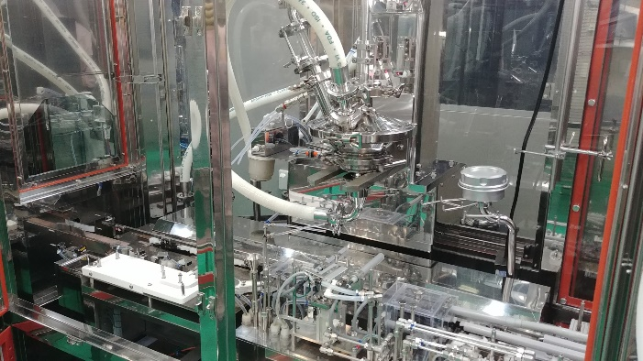
D. 과제 목표 및 Project Y
D
M
A
I
C
본 과제는 BDV0709 의 조사활동의 일환으로 진행된 분석 과제임
목표
활동 대상 공정
Reconciliation - 분무건조 후의 분말이 약 4600여 바이알에 충전될 때까지의 분말량을 소수점 셋째자리까지 추적함 (폐기량 포함)
Python Pandas - 각 배치별 4600여 바이알의 미량 충전, 적정 충전, 과량 충전 수량을 배치별로 확인함 → 일탈 배치에서 충전량 부적합 바이알 수량이 특히 많았음을 다양한 Tool 을 통해 확인함 - 분석 결과의 다양한 시각화 히스토그램, 막대 그래프, 꺾은선 그래프
이슈 해결 일탈 배치의 원인이 4M1E 중 충전기에 의한 것임을 본 분석과제를 통해 확인함
분말 충전기(FL-SG-101)
팀원 R&R - 전창섭 계장 충전기에서 충전 History (.csv) 파일 취합 - 김장영 주임 충전기 전문가로 Domain 지식에 기반한 문제 원인 분석 Contributor - 박성근 주임 충전기 Taring System 보안을 위한 다양한 Solution 제안
Notes:
Customer 만족도와 의견 조사에서 Camera는 15%를 차지하고 있어, Battery Life다음으로 많은 포션을 차지하고 있습니다.
셀프카메라의 화질 불량은 비단 카메라 모듈의 문제가 아니라 고객의 손떨림에 의한 현상일 텐데도 고객들은 우리 폰의 문제로 여기고 있습니다.
이에 손떨림 보정기능에 대한 필요성과 Needs가 발생하게 되었습니다.

Slide 3
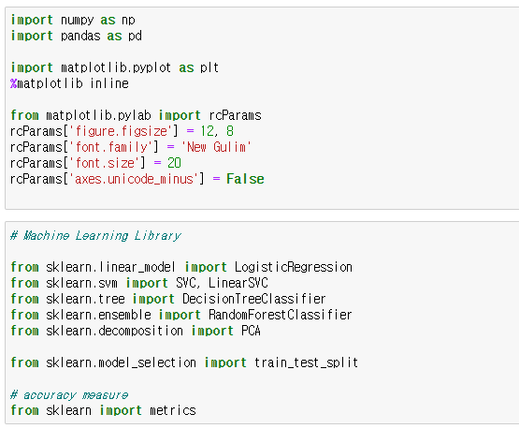
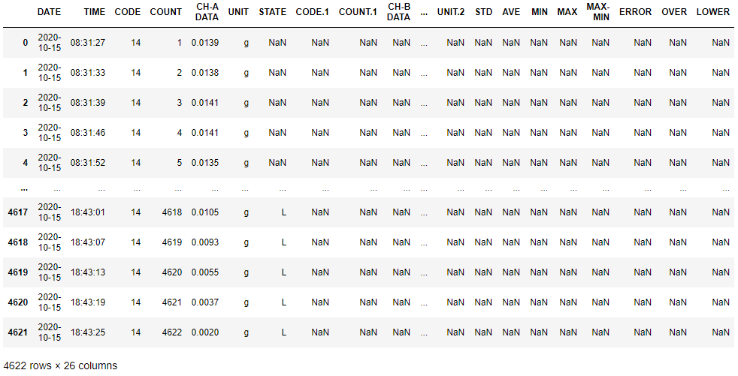
M. 데이터 수집 및 검증 계획
M
A
I
C
D
데이터 분석 Tool 을 활용하여 충전 데이터의 패턴을 확인함
데이터 수집 - 기간 : ‘20년 09~11월 - 배치 : 7배치 (SGD20010 ~ 16) - Data Size : 4,600 Rows ↑ + x 26 Columns (배치)
Python Pandas - 데이터 분석에 활용된 라이브러리 pandas, matplotlib 外
Notes:
Suppression Ratio를 측정하기 위하여 가진(진동을 가하는)장비를 설계 및 개발하여 안산 시화공단에 위치한 업체에 의뢰하여 만들었습니다.
이 일은 생산기술연구원과 함께 진행했고, 입고 되기까지 측정을 위해 시화공단으로 오가며 측정을 했던 기억이 납니다.
그러나 이 장비가 설계되고 개발되기 전까지는 단품 레벨의 가진 장비를 가지고 측정을 했습니다.

Slide 4
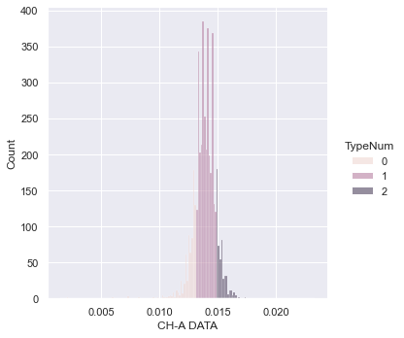
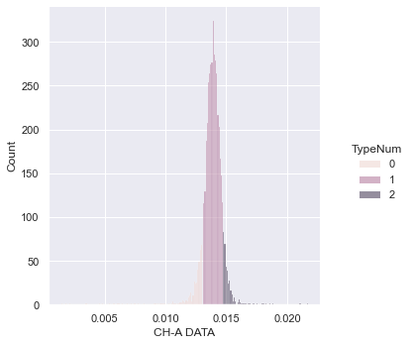
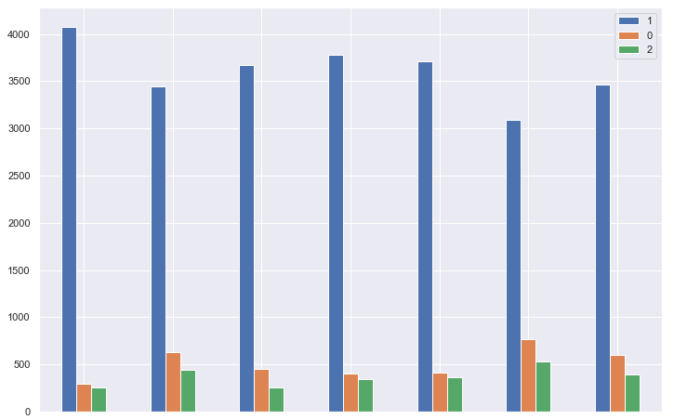
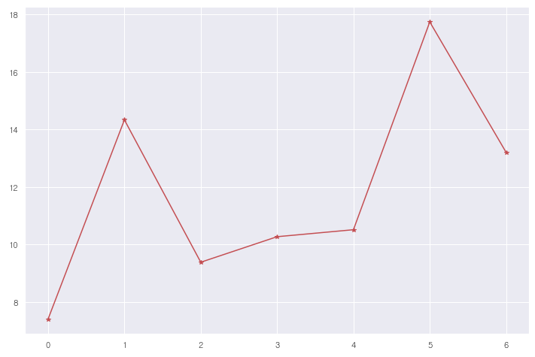
A. 데이터 탐색
A
I
C
D
M
데이터 시각화를 통해 일탈 배치가 다른 정상 배치와 데이터 패턴이 다름을 확인함
일탈 배치
정상 배치
히스토그램이 이빠진형, 쌍봉형에 가까움
히스토그램이 정상형(정규분포)에 가까움
✓
✓
일탈 배치에서 충전된 분말 양이 가장 적음
일탈 배치에서 충전량 불량으로 폐기된 양이 가장 많음
Notes:
Customer 만족도와 의견 조사에서 Camera는 15%를 차지하고 있어, Battery Life다음으로 많은 포션을 차지하고 있습니다.
셀프카메라의 화질 불량은 비단 카메라 모듈의 문제가 아니라 고객의 손떨림에 의한 현상일 텐데도 고객들은 우리 폰의 문제로 여기고 있습니다.
이에 손떨림 보정기능에 대한 필요성과 Needs가 발생하게 되었습니다.

Slide 5
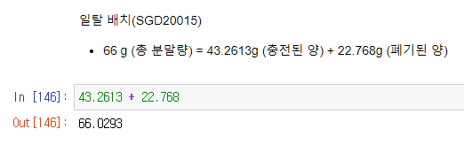
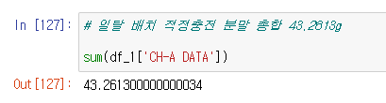
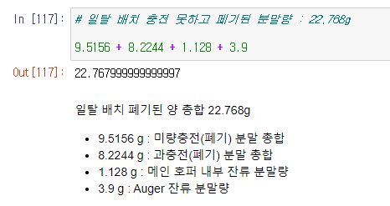
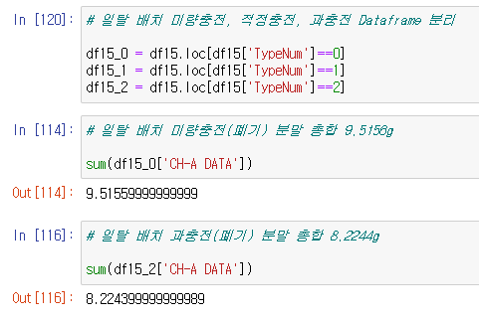
I. 검증
I
C
D
M
A
바이알 내부 및 충전 중 폐기된 분말의 합이 분무건조 후 최종 분말 양과 동일함을 확인함
✓
✓
Notes:
l개선이 되었다고 무작정 적용할 수는 없었습니다. Side effect를 무시할 수 없기 때문입니다. 저희가 염려했던 것은 소모전류의 증가인데, 이 또한 그렇게 많은 전류를 소모하지 않는다는 결과를 실험을 통해 알게되었습니다. IC업체에 이 조합으로 입고해 줄 것을 요청하였고, OIS 성능을 상당히 개선할 수 있었습니다. 당시 19.27dB의 보정성능은 minimum값이었습니다. 이보다 작은 수치는 나오지 않았다는 의미입니다. (목표가 17dB였음을 상기)

Slide 6
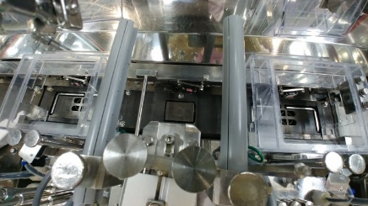
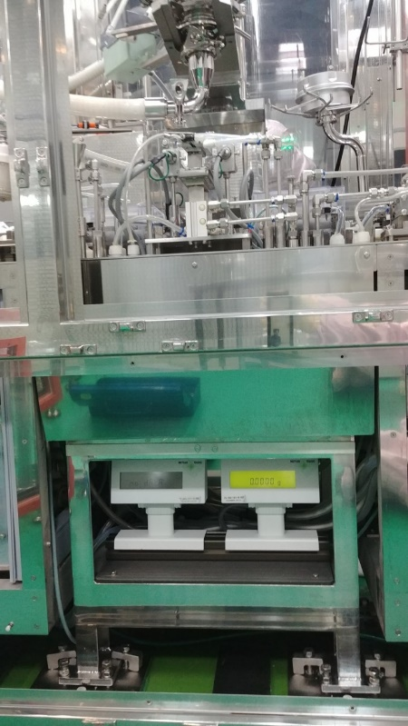
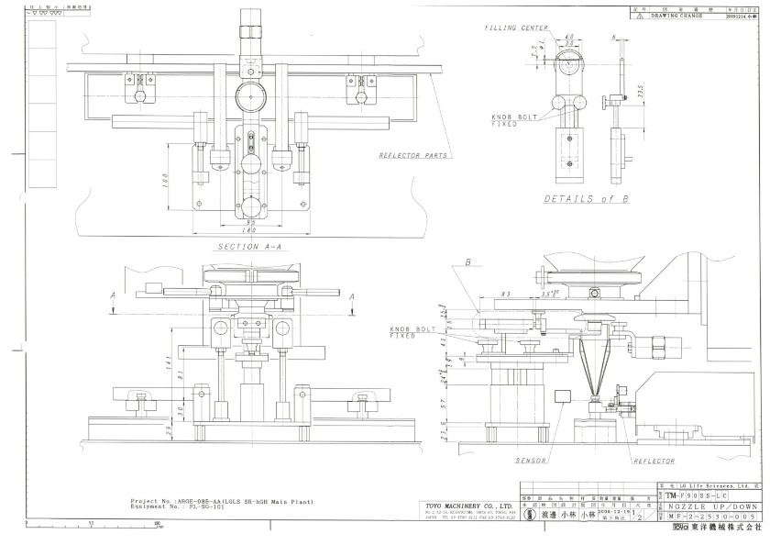
C. 추후 개선안
C
D
M
A
I
매년 충전기 PM 시 Taring System 을 검교정하고 작업자 모니터링을 강화함
충전기 Taring System
설비 PM 업체 - 설비 제조사 : Toyo - 저울 제조사 : Mettler Toledo
작업자 모니터링 강화 - 충전 중 충전량 불량 모니터링 강화
Notes:
l당시의 결과 동영상을 제작해 보았습니다. 보안 상 멀리 돌아다니며 촬영하지 못하고 연구소 옥상에서 찍었는데, 양산 품은 이것보다 훨씬 뛰어난 성능을 보인다는 것을 이미 다 알고 계실 것입니다.
또한 정성적으로는 Camera관련 모든 보고 장표에 OIS 보정율 항목이 추가되었고, 현 수준과 목표 수준을 Z Value로 표현하게 되었습니다.
OIS Suppression(보정) Ratio spec도 평택 품질 task 멤버들과 함께 정하였습니다.

